Slide 2
Our Team
고해상도 3D 영상획득 방법
김성현
김미수
김동호
이호승
팀장, 캘리브레이션, DSLR SDK 활용 작업
3D 센서 활용, 매시 생성
DSLR, 3D센서 결합 장치
제작, 통합 실행 환경 제작
문서 작업, 매시 합성하여 360도 매시 생성

Slide 3



Background
현재 3D 영상 획득 기술의 새로운 수요 증가
고해상도 3D 수요 증가
3D 센서 종류 부족
3D 컨텐츠 수요 증가
현재 상용 3D센서는 고해상도 Texture를 제공하지 않음.
3D센서의 종류가 매우 한정되어 있어 원하는 목적에 맞는 기기 찾기가 힘듬
VR과 AR의 시장이 급성장하고 있는 만큼 고해상도 3D 컨텐츠 제작 수요가 증가됨.

Slide 4
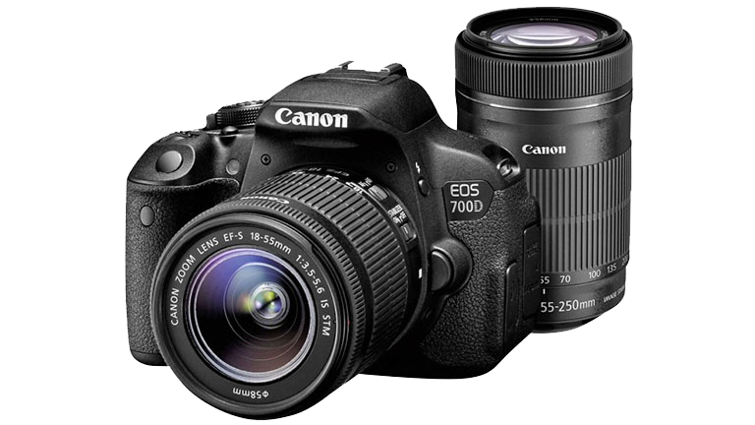
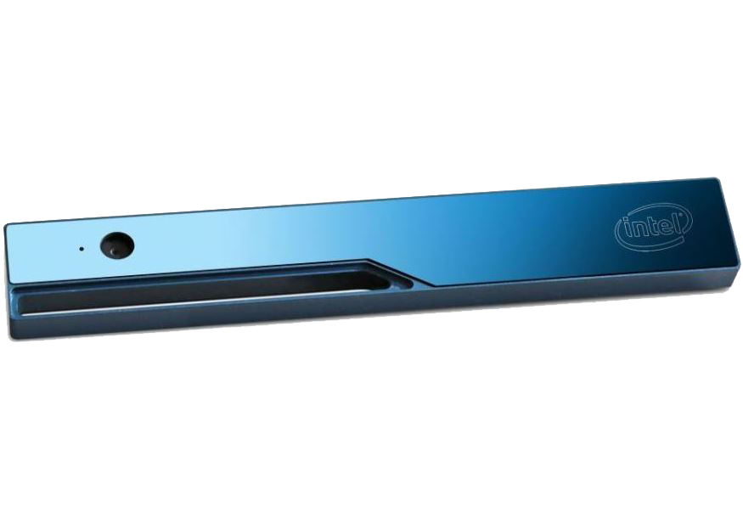

Approach
DSLR을 활용한 문제 해결법 제시
3D 영상 센서
고해상도 DSLR
3D Depth로 3D 매시 생성
최고화질 RGB 영상 획득

Slide 5
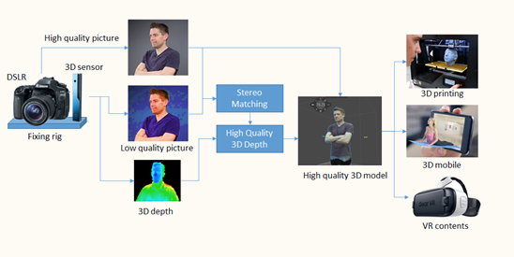
Approach
DSLR을 활용한 문제 해결법 제시

Slide 6
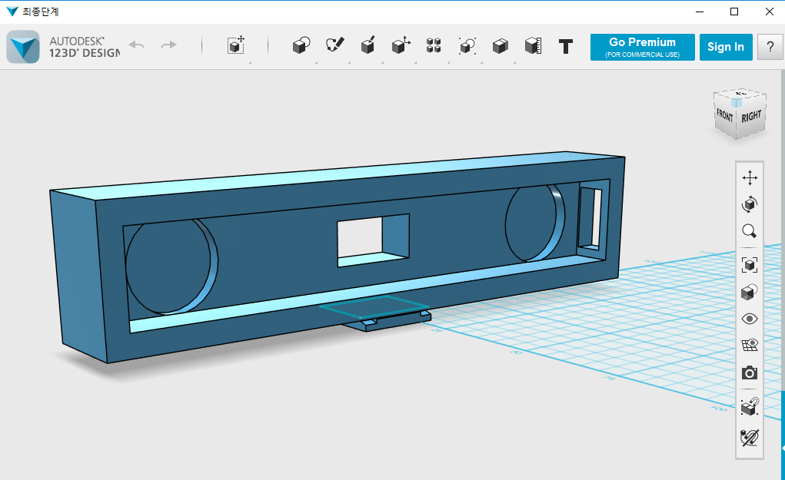
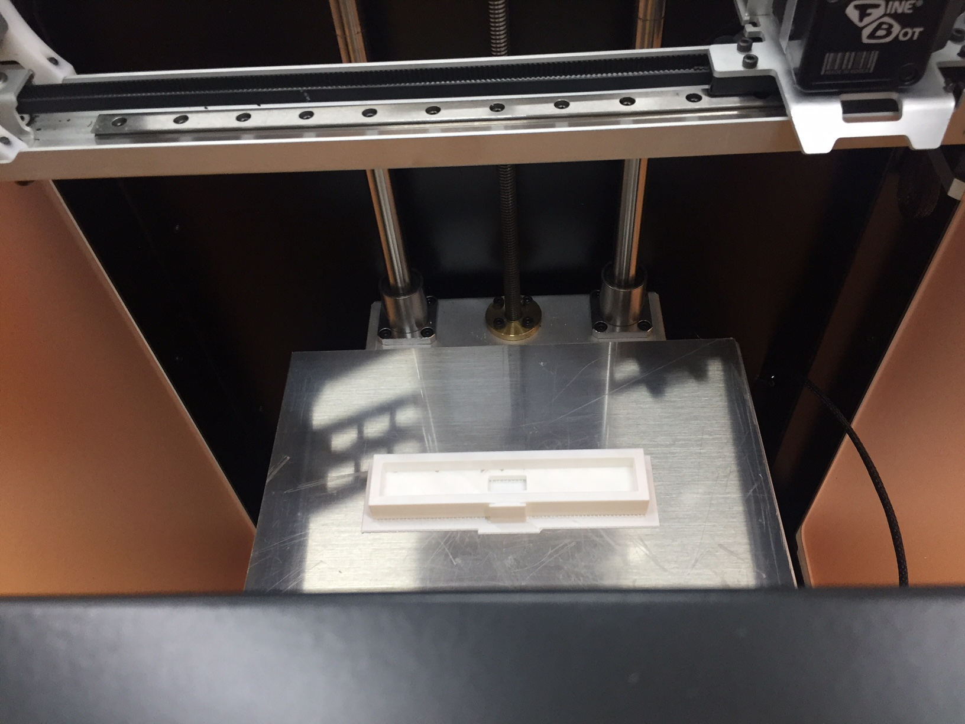


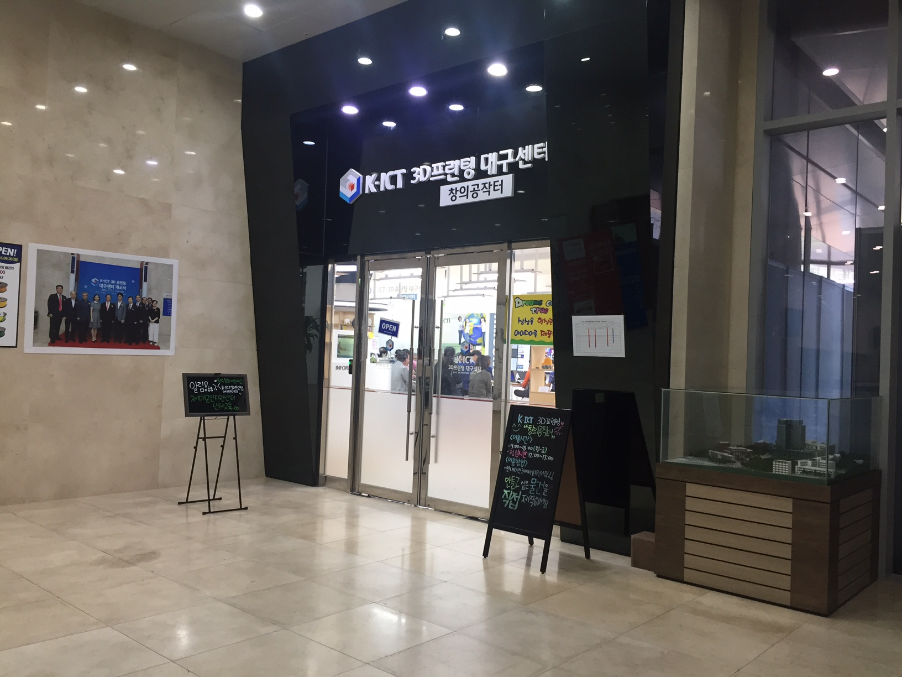
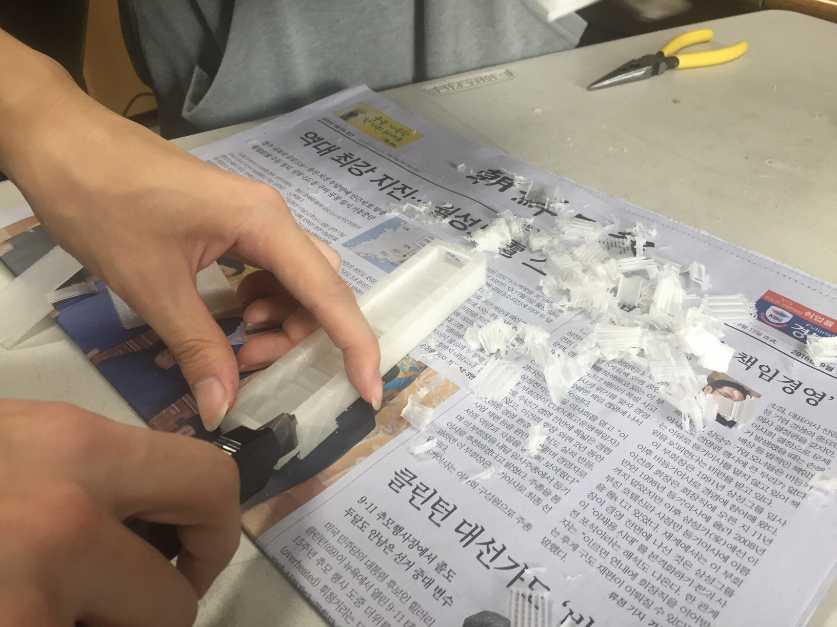
Our Project
결합장치
3D센서 결합 장치 제작
결합 장치 설계
장치 출력
3D 프린팅 센서 방문
장치 가공

Slide 7
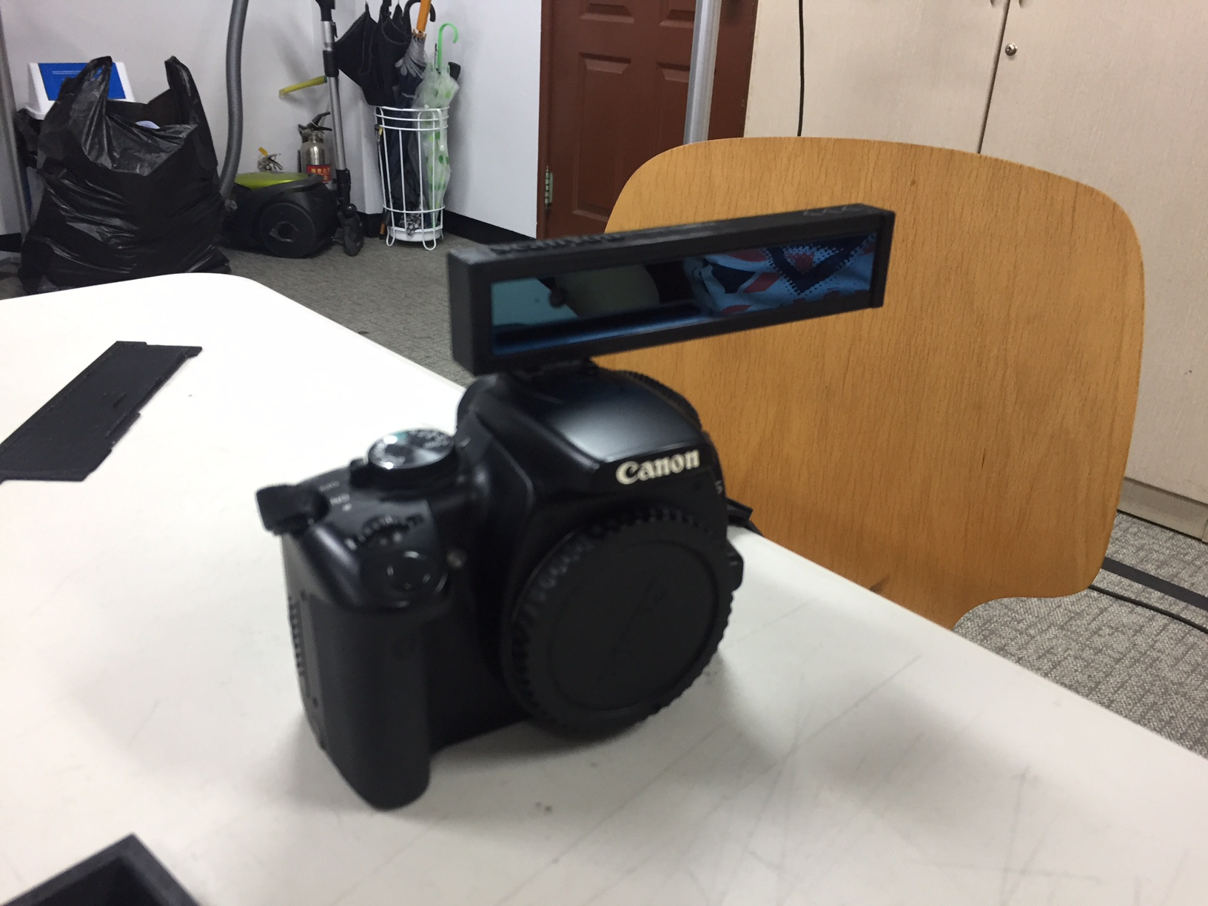
Our Project
결합장치
1. 3D프린터를 이용한 3D센서 고정장치 제작 완료

Slide 8
Our Project
매시 생성
3D 센서를 통한 거리 정보 추출 및 매시 생성
거리 정보 추출
3D 매시 영상 획득
3D 센서에 비친 거리 정보들을 Point Cloud 형태로 획득
미수형이 작성

Slide 9


Our Project
시점 보정
시점 보정으로 인한 문제점 발생
CASE 1

Slide 10
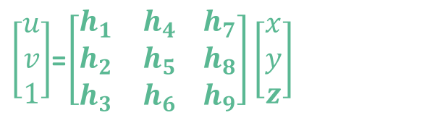
Our Project
시점 보정
Homographic 를 이용한 시점 보정(Calibration)
$\left[\begin{aligned}u \\ v \\ 1\end{aligned}\right]$=$\left[\begin{matrix}h_{1} & h_{4} \\ \begin{aligned}h_{2} \\ h_{3}\end{aligned} & \begin{aligned}h_{5} \\ h_{6}\end{aligned}\end{matrix} \begin{matrix}h_{7} \\ h_{8} \\ h_{9}\end{matrix}\right]\left[\begin{aligned}x \\ y \\ z\end{aligned}\right]$
DSLR
(x, y)
(u, v) = H(x, y)
(u, v)

Slide 11
Our Project
UV-Coordinate를 이용한 Texture 입히기
CASE 1

Slide 12
Our Project
개선된 3D 영상 획득 기술
CASE 1

Slide 13
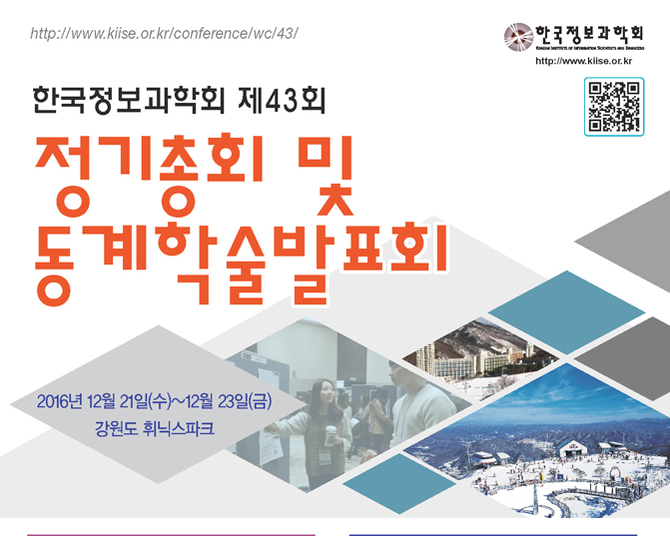
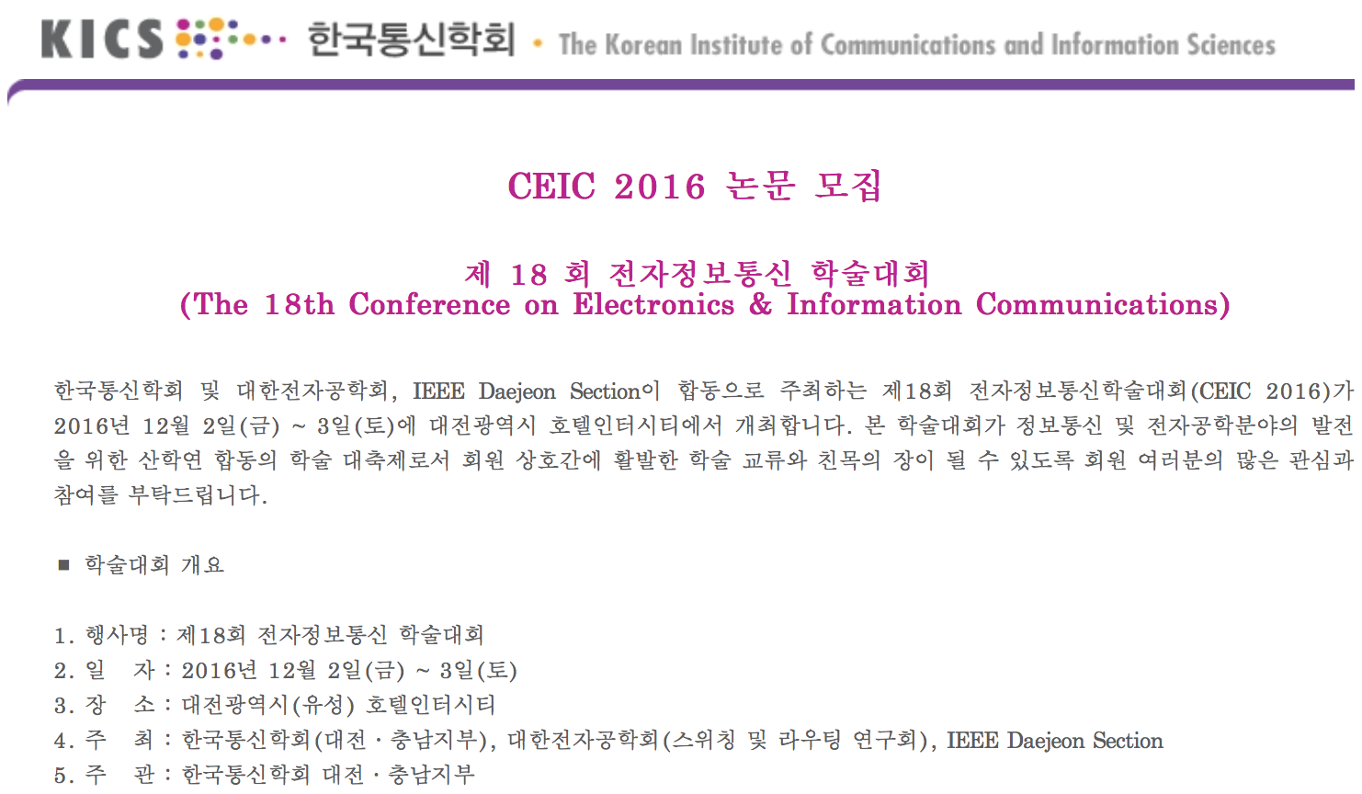
Our Activity
논문 투고
제 43회 한국정보과학회
동계학술발표회
제 18회 전자정보통신
학술대회
DSLR을 활용한 고해상도 3D 영상 획득방법
DSLR와 3D 센서를 활용한 고해상도 3D 영상 획득 방법 및 분석

Slide 14
Our Activity
특허 출원
제 43회 한국정보과학회
동계학술발표회
제 18회 전자정보통신
학술대회
DSLR을 활용한 고해상도 3D 영상 획득방법
DSLR와 3D 센서를 활용한 고해상도 3D 영상 획득 방법 및 분석

